Slide 1

Chào mừng các con đến với tư đọc thơ

Slide 2


Slide 3
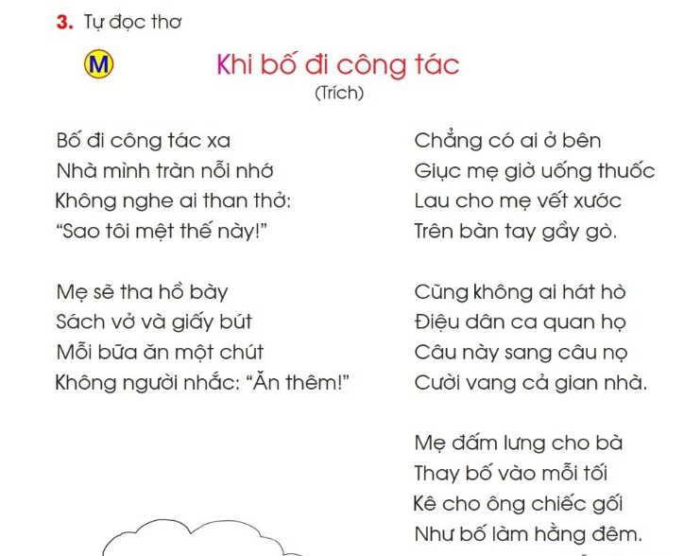

Slide 4
Giới thiệu tên quyển thơ, bài thơ
của em

Slide 5
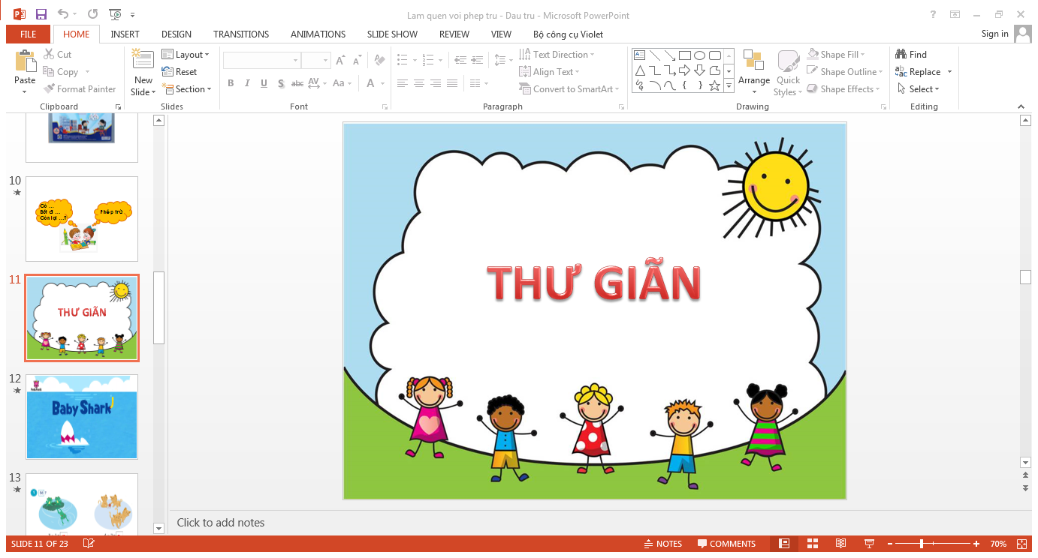

Slide 6
Tự đọc thơ

Slide 7


HẸN GẶP LẠI

Slide 8
Đọc cho bạn nghe bài thơ em thích theo nhóm

Slide 10


HỘI THI ĐỌC THƠ

Slide 11


Vận dụng
Notes:
11

Slide 12



Slide 13


Slide 14


Slide 15


Slide 16
HẸN GẶP LẠI

